Slide 1
г. Москва ИРО. Отдел содержания образования.
Мастер-класс «Эффективные формы организации обучения русскому языку на уроках и во внеурочной деятельности» (09.04.2024)
Тема выступления:
« О методических приёмах мотивации успешной речевой деятельности
на уроках русского языка в условиях обновлённых ФОП»
Докладчик: Арлова Алефтина Петровна, учитель русского языка и литературы
МБОУ « Лицей Климовска» Г.о. Подольск

Slide 2
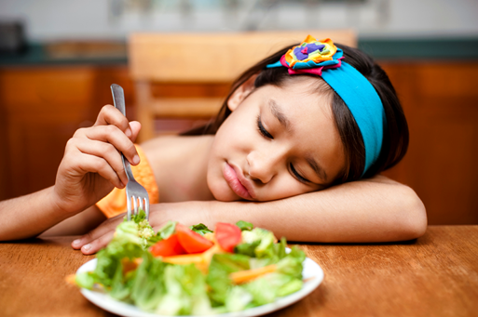

Slide 3
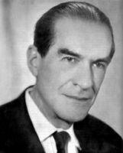
Что такое мотивация?
Слово «мотивация» произошло от слова «muvere», что значит на латыни «двигать».
Мотивация – это сила, которая побуждает человека к действию для достижения определенной цели.
Мотивация – это побуждение к действию.
Мотивация – это совокупность побуждающих факторов, заставляющих человека действовать.
Примеры видов мотивации
Внешняя и внутренняя
Позитивная и негативная
Учебная мотивация — это процесс, который запускает, направляет и поддерживает усилия, направленные на выполнение учебной деятельности. Это сложная, комплексная система, образуемая побуждениями, целями, реакциями на успех и неудачу
Доктор педагогических наук, психолог А.Н. Леонтьев
Для успешного обучения важно создавать условия для перехода понимаемых мотивов в разряд
реально действующих.

Slide 4
Речь и речевая деятельность
Речь- универсальное средство формирования и выражения мысли с помощью языка для общения с другими людьми.
Речь бывает внутренняя и внешняя (письменная и устная: монолог, диалог, полилог)
Психолог Л. С. Выготский характеризовал речевую деятельность как процесс материализации мысли, т. е. превращения ее в слово.
Речевая деятельность состоит из речевых актов.
Различают четыре вида речевой деятельности: говорение, слушание (аудирование), письмо и чтение.

Slide 5
Без чего невозможна качественная речевая деятельность?
1. Без потребности высказывания.
2. Без содержания речи — без материала для высказывания.
3. Без средств языка — без хорошего словарного запаса, без знания норм языка ( орфоэпических, лексических, грамматических, орфографических, пунктуационных ), без владения средствами выразительности

Slide 6
Методические приёмы, мотивирующие речевую деятельность на уроках русского языка ( из опыта работы)
Монологическое высказывание-рассуждение « По горячим следам событий»
( не менее 10 предложений), например, после бинарного урока с элементами театрализации в 6 классе.
Как мы « грибную охоту» в «охоту за орфограммами» ?
…По опушкам лесов ещё р…стут грибы: красн…головые подосиновики, зеленоватые и розовые сырое…ки, скользкие грузди и душистые рыжики. На старых пнях жмутся друг к дру…ке тонк…ногие опёнки.
Прочитайте предложения и решите задачи.
Биологическая задача: Сколько видов грибов в корзинке грибника?
Лингвистическая задача : Сколько видов орфограмм в корзинке грибника? Почему ?

Slide 7
Иду на урок с учебной проблемой!
Орфографическая 5*
Можно ли рекомендовать детям запомнить данные слова , словосочетания и предложения в данном виде? Свой вывод подтвердите устным рассуждением.
1 Спешите в школу, спишите в тетрадь.
2*Прибыть в Москву, пребывать в Москве.
3** Масква, Беларусь.
Грамматическая 5*
1 Пять помидоров, яблоков, апельсин.
2* Двое мальчиков, девочек, одноклассников.
3** Яблоко румяно и вкусное.

Slide 8
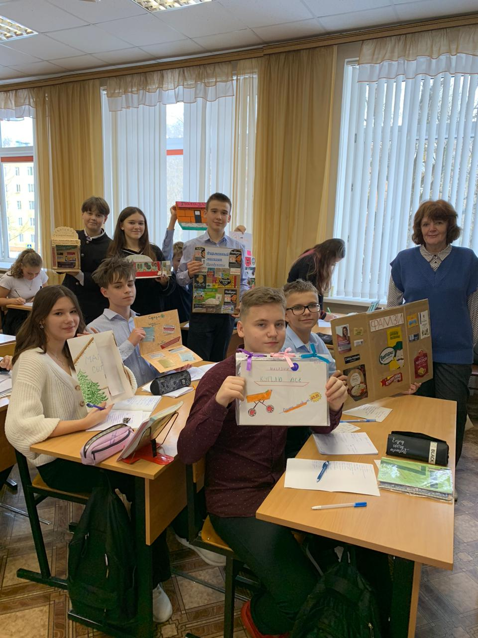
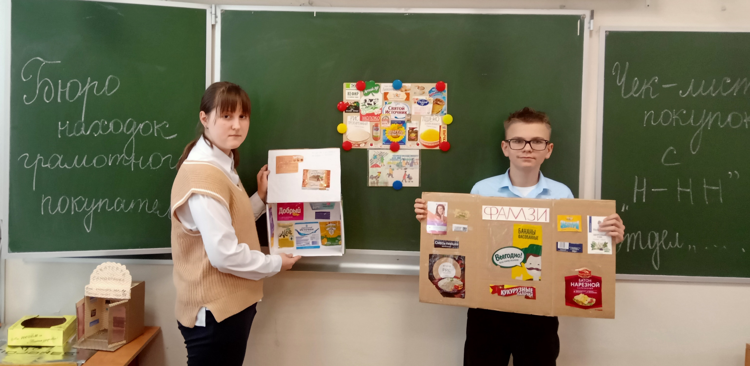
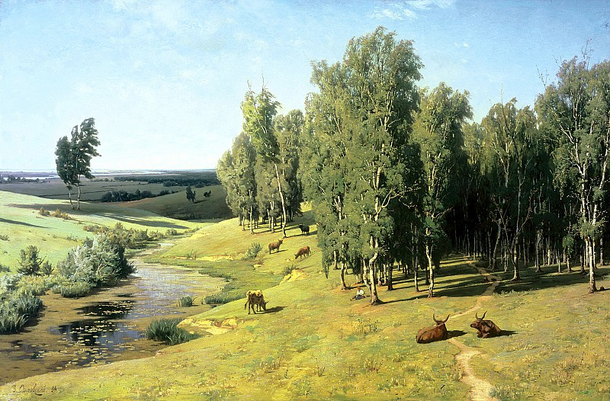
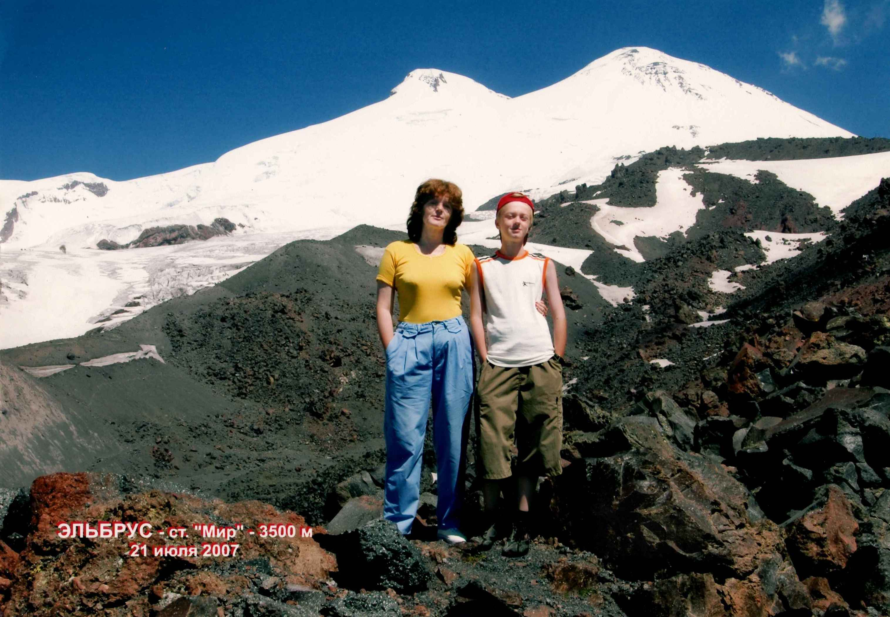
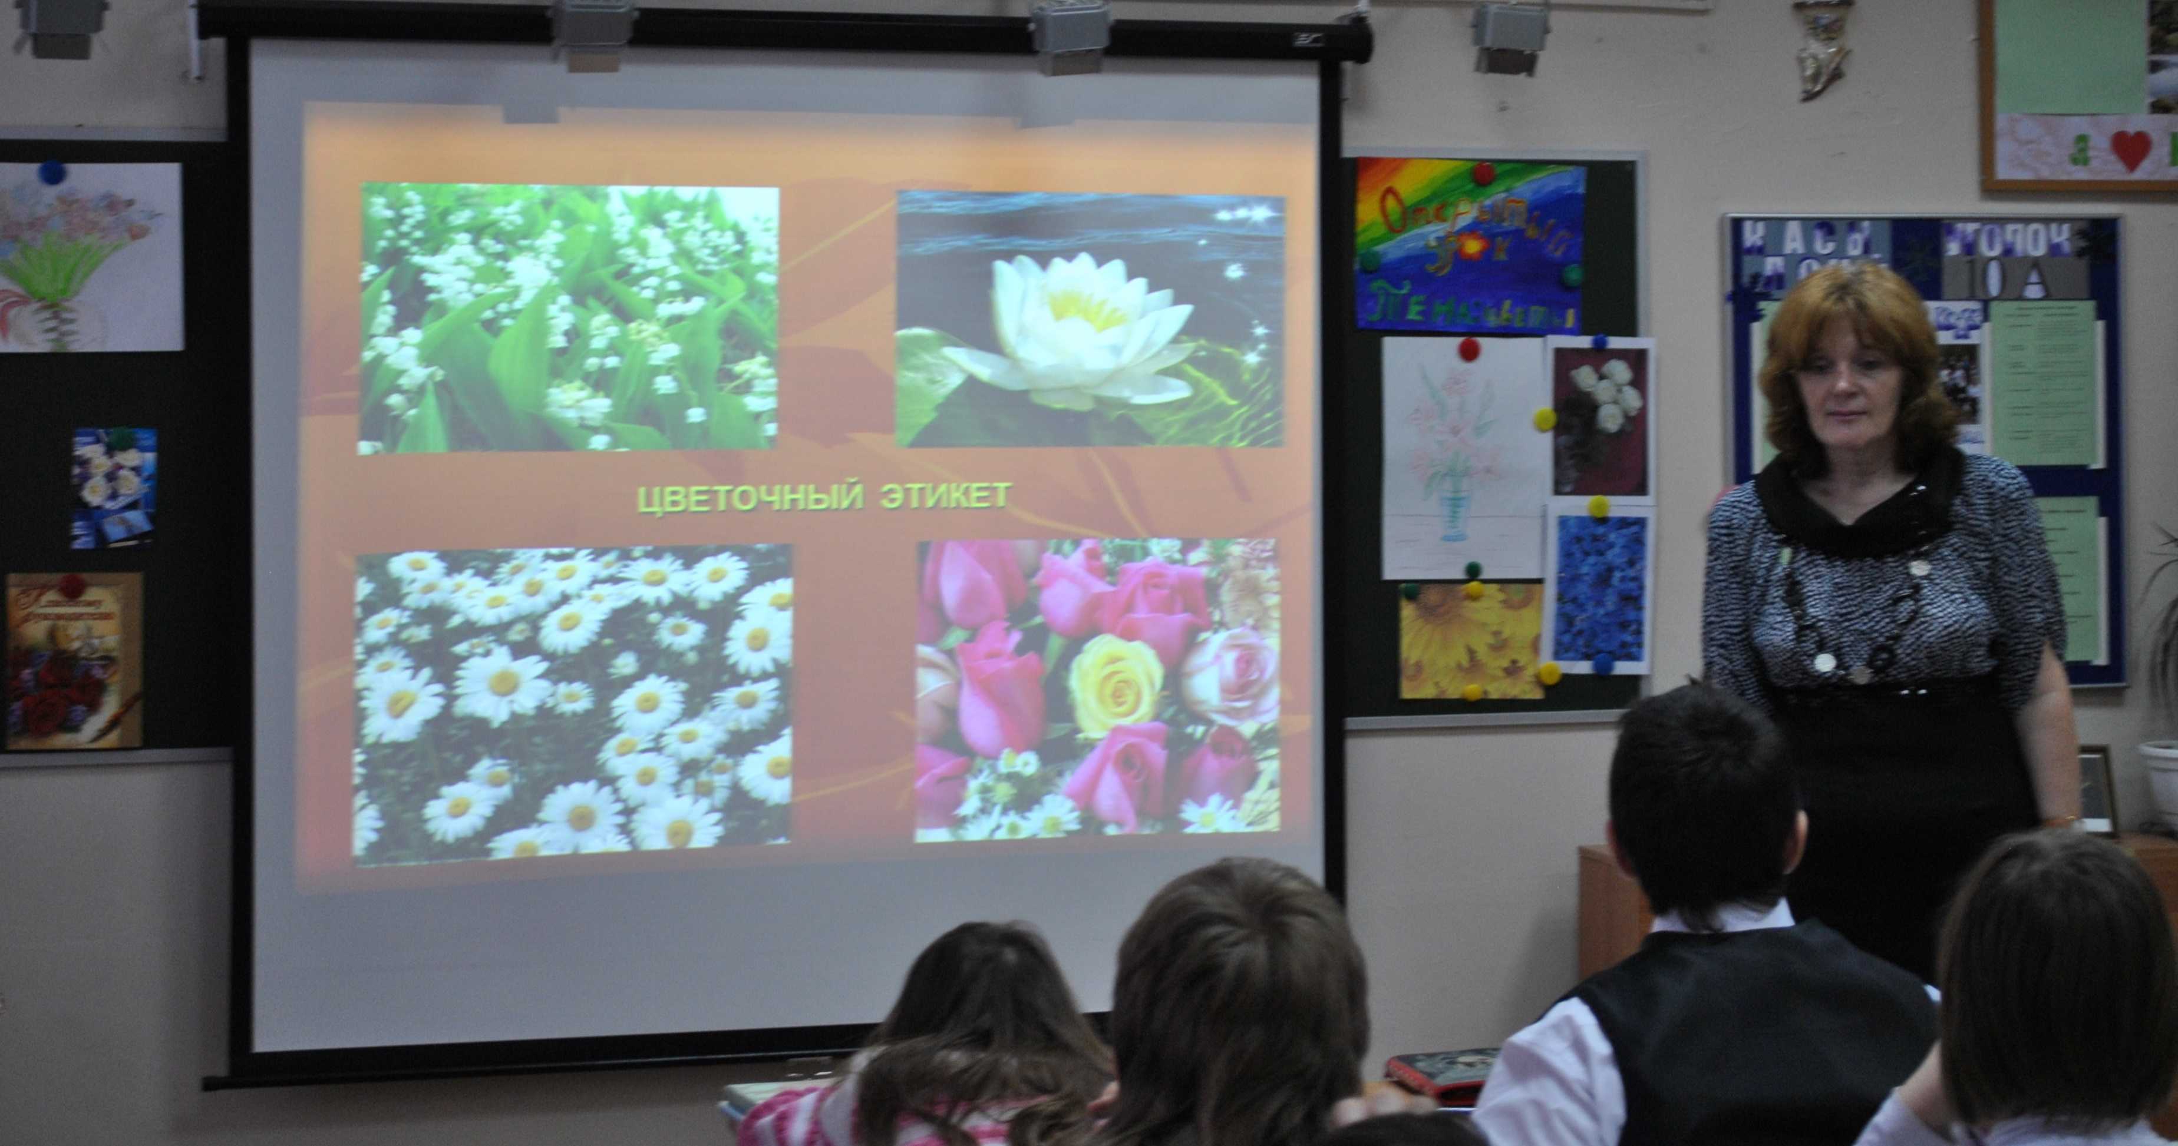
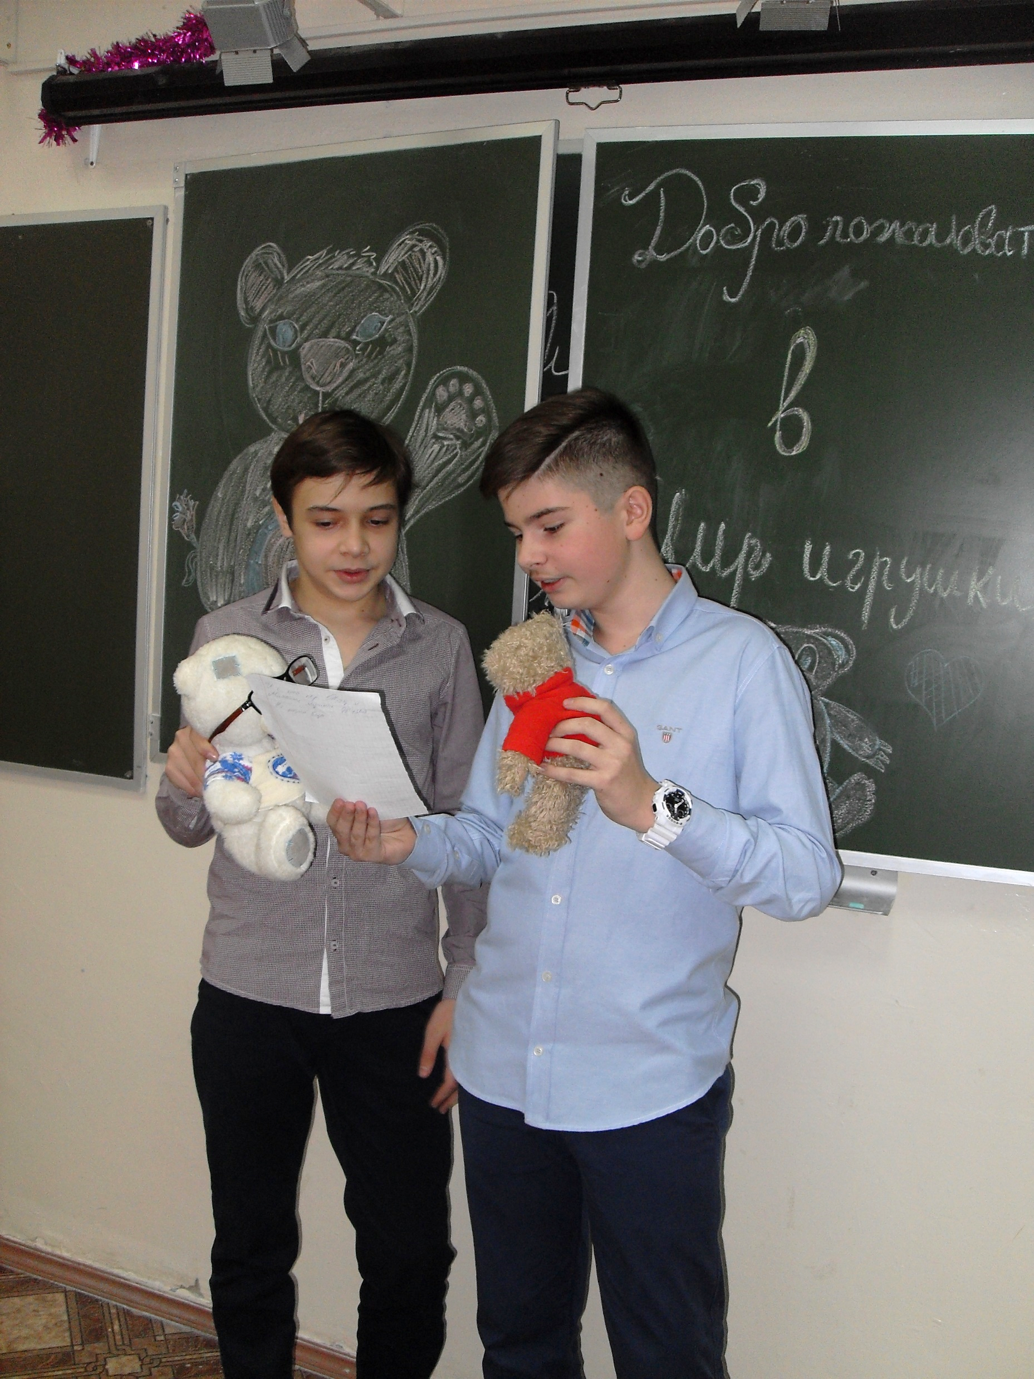
Тематические нетрадиционные уроки развития речи
Урок- шоппинг
Урок-экскурсия ( по фото или картине)
Урок « Праздник цветов»
Урок « Игрушечный зоопарк»
Василёк- цветок или
сорняк?
Отгадайте название цветка, опишите его,
используя средства выразительности
Диалог обитателей зоопарка

Slide 9
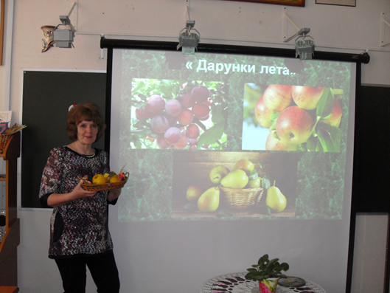
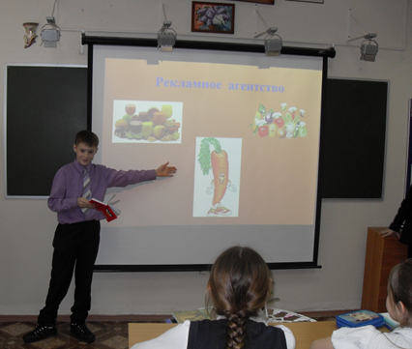
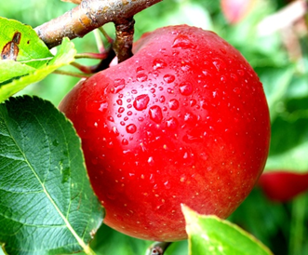
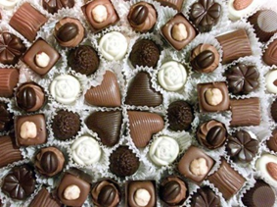
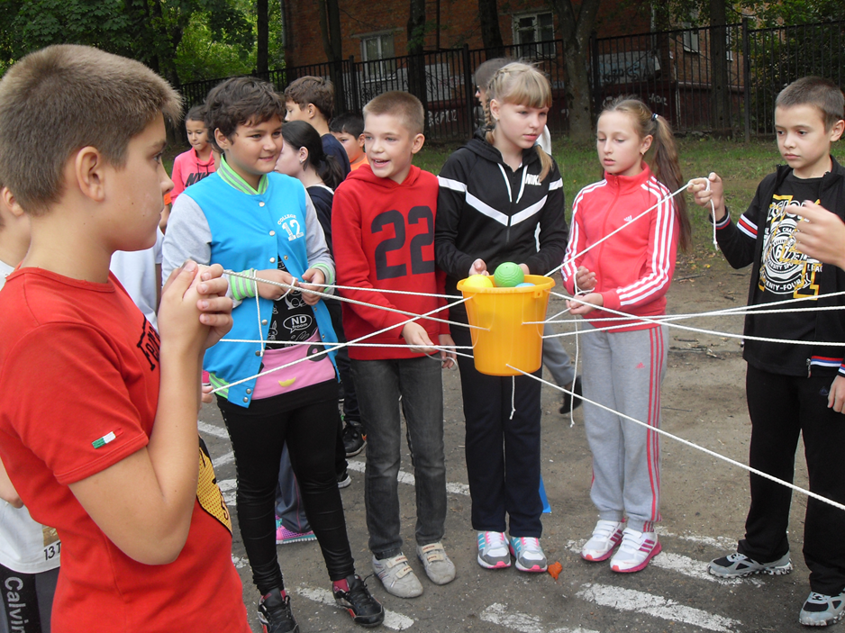
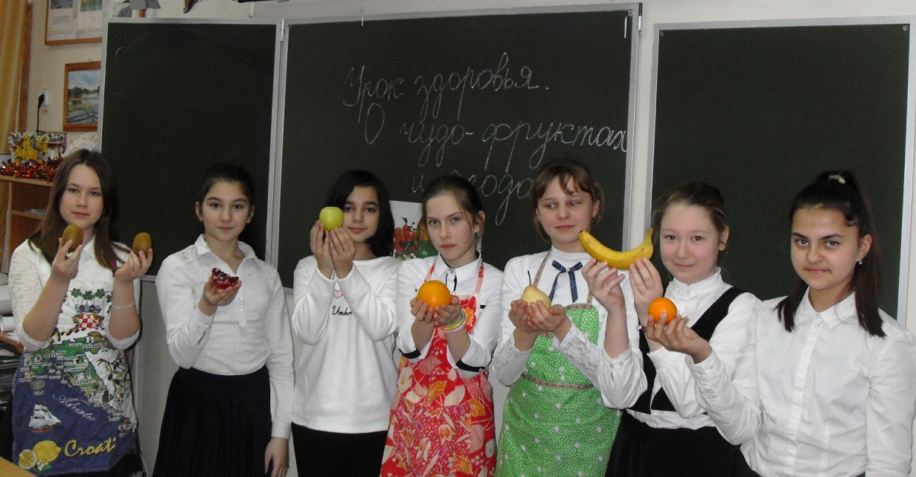
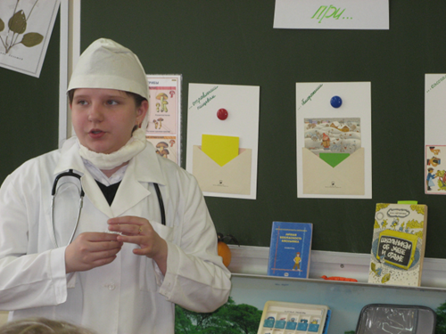
Монологическое высказывание ( не менее 10 предложений), например, на бинарных уроках с элементами театрализации « Урок здоровья»
Страница правильного питания
Спортивная страница
Рекламное агентство
?
Репортаж с места событий
100 г
100 г
Медицинская страница
Что делать при укусе комара?

Slide 10
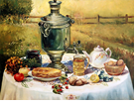
Методические разработки ( пособия)
Тематическая рабочая тетрадь по русскому языку
«ОРВИ»
(обучаем, развиваем, воспитываем интерес)
для обучающихся 5- 6 классов
(пособие)
Содержание
1.Азбука здоровья.
2.Профессии.
3. Моя многонациональная Родина.
4. История Великой Отечественной войны: события и люди.
5.Музыкальные инструменты.
6.Деревня.
7. Сад и огород.
8.Природа.
9. Театр.
10. Живопись.
11. Туристические магниты России.
12. Семья.
13. Спорт.
14. Шоппинг за орфограммой.
15. Хобби.

Slide 11
Индивидуально- дифференцированная (по выбору учащихся) работа по теме:
« Обособление причастий и деепричастий» (балльная система оценивания)
Вариант №1
1.Запишите предложение с причастным оборотом, расставьте знаки препинания, графически выделите оборот и главное слово. (0,5 балла)
А) Горы ещё не освещённые солнцем выделялись на посветлевшем небе.
Б) Светит лампа в избе укромной освещая осенний мрак.
2. Выпишите одно предложение, расставьте знаки препинания, графически объясните отсутствие или наличие запятой перед союзом И (1 балл)
А) Увидев меня она отшатнулась на седле и нахмурившись затянула поводья.
Б). Дрожа от холода и брезгливо пожимаясь Егорушка стащил с себя промокшее пальто.
3.Запишите одно из предложений, распространив одиночное причастие и поставив полученный причастный оборот в
позицию обособления (1балл) А). Испугавшийся ребёнок заплакал. Б). Слышен шум падающей воды.
4.Замените одно из наречий фразеологизмом, произошедшим из деепричастного оборота, запишите с ним предложение (1 балл) А). Быстро. Б). Безрезультатно.
5.Найдите грамматическую ошибку в предложении, исправьте её и запишите полученное предложение, расставив
знаки препинания (0,5 балла) А). Выходя из троллейбуса, дверь внезапно захлопнулась. Б). Объезжая поля колосилась рожь.
6. Выполните синтаксический разбор одного из предложений, расставив знаки препинания.
А). Раскалённые угольки с треском выпрыгивали из костра и описав в
воздухе искристую дугу падали за нами. 1 балл)
Б). Лось выбежал на опушку заросшую кустарником. (0,5 балла)
Система оценивания: с 2-".х баллов - «3», с 3,5 баллов - «4», с 4,5 баллов - «5»

Slide 12
С малой удачи начинается успех!

